Slide 1
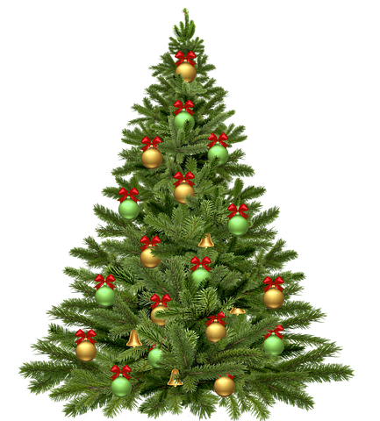
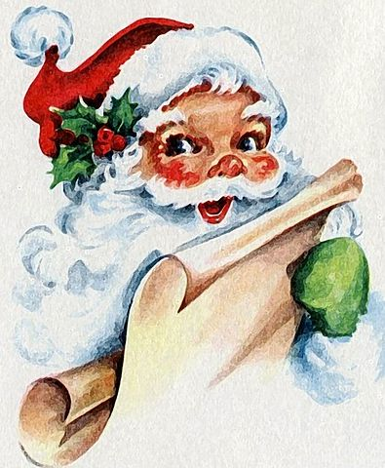
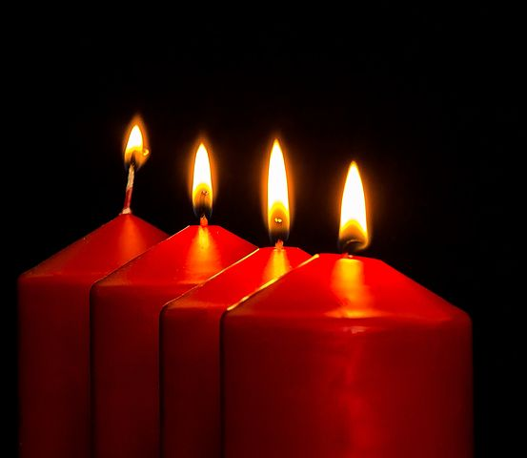

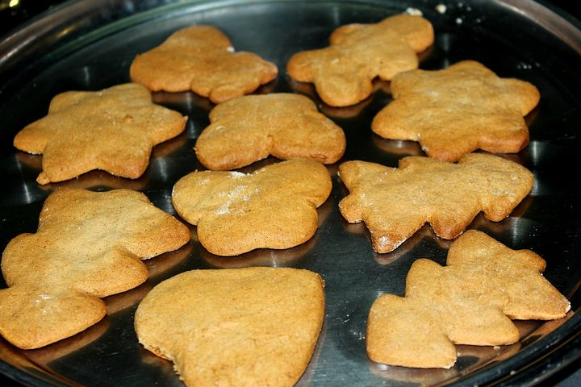
شجرة عيد الميلاد
[shajarat eid almilad] juletre
بابا نويل [baba noel] Julenisse
أحمر [ahmar] Rød
طاقية بابا نويل
[takiet baba noel] Nisselue
كعكة الزنجبيل
[khabaza alzanjabil] Pepperkake
الشموع [alshumua] stearinlys

Slide 2
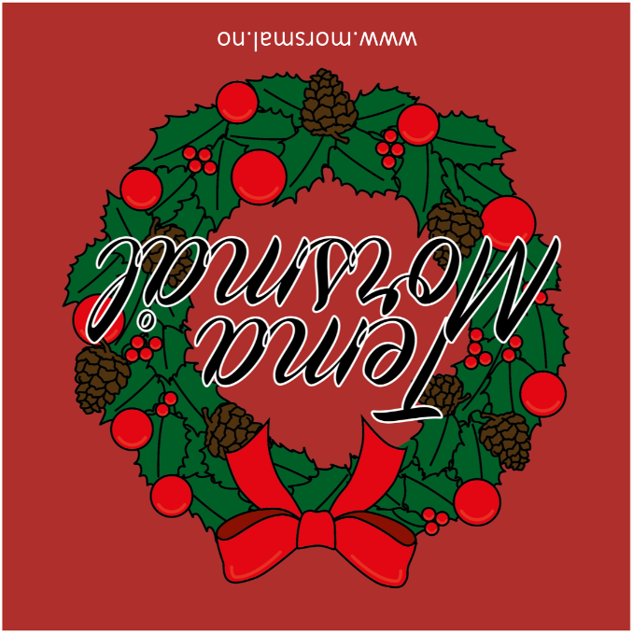




Slide 3
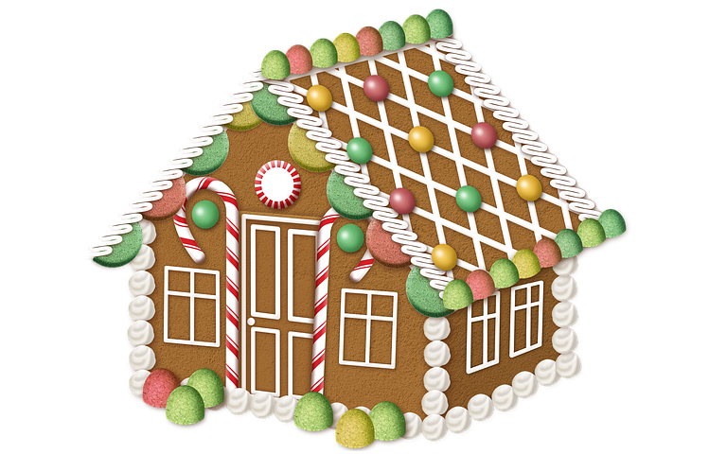
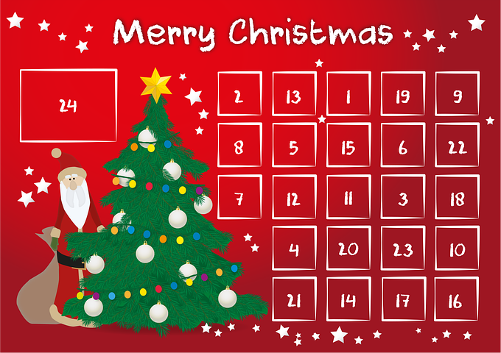


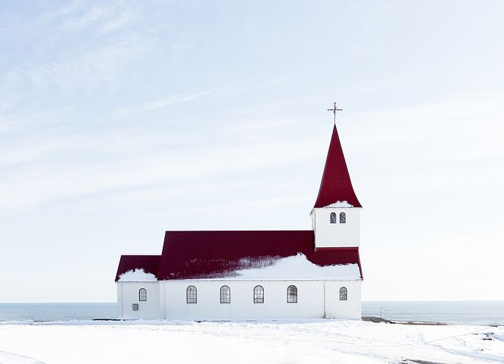
تقويم عيد الميلاد
[taqwim eid almilad] Julekalender
بيت كعكة الزنجبيل [bayt alzanjabayl]
pepperkakehus
هدية[hadia] Gave
نجمة [najima] Stjerne
أخضر [akhdir] Grønn
كنيسة [kanisa] kirke

Slide 5
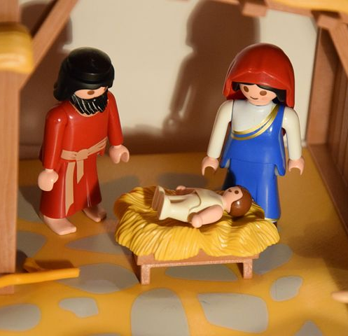
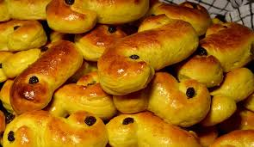
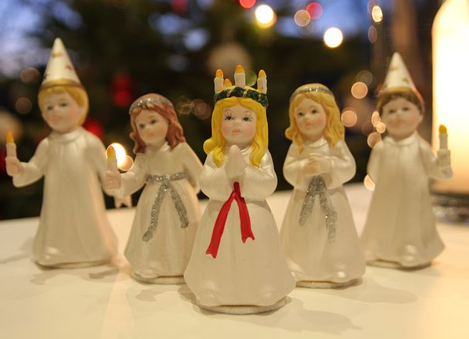

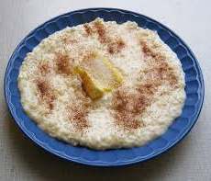
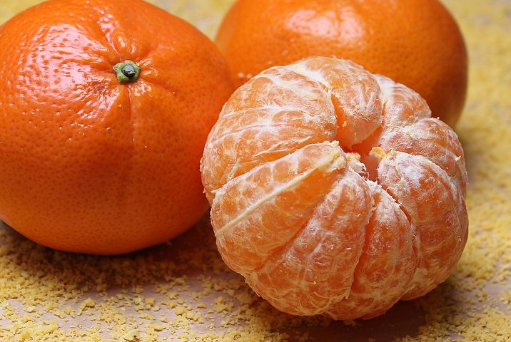
لوسيكاتر [Kaekah lusia]
lussekatter
معلف [maelaf] Krybbe
لوسيا [lusia] Lucia
الكلمنتينا [alkalmuntayna]
Klementiner
نيران [alniyran] Bål
عصيدة [easida] Grøt

Slide 7
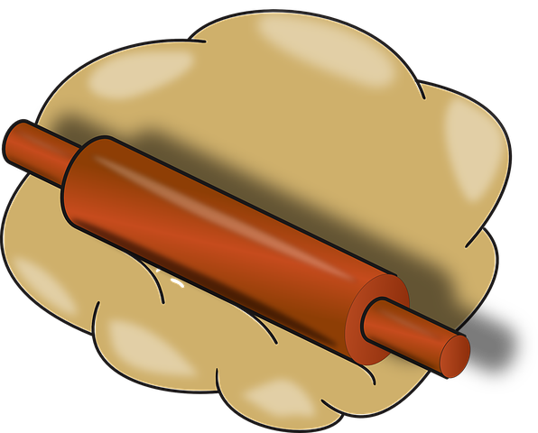

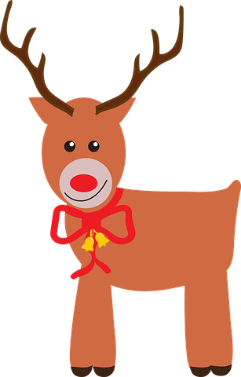
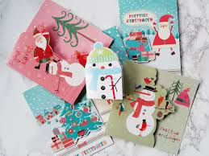
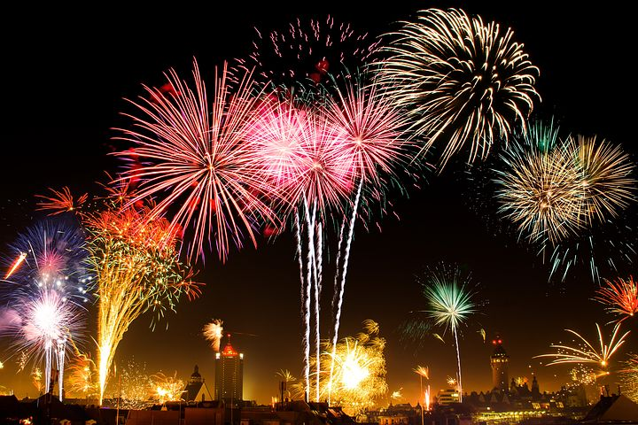
بنفسجي [binafsajiin] Lilla
مزلقة [muzliqa] Slede
شوبك [shwbk] Kjevle
بطاقات عيد الميلاد [bitaqat eid almilad] Julekort
ألعاب نارية
[aleab naria] Fyrverkeri
حيوان الرنة [ayl alrana] Reinsdyr

Slide 9

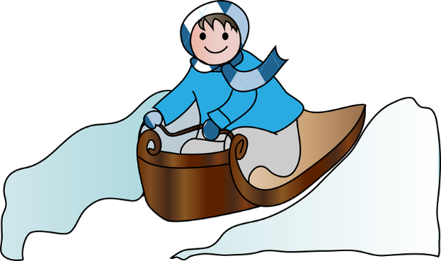
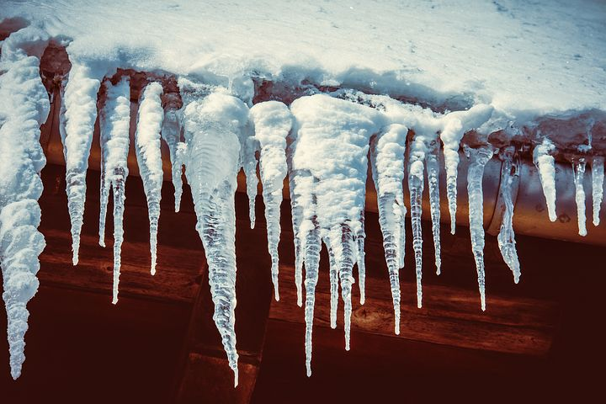
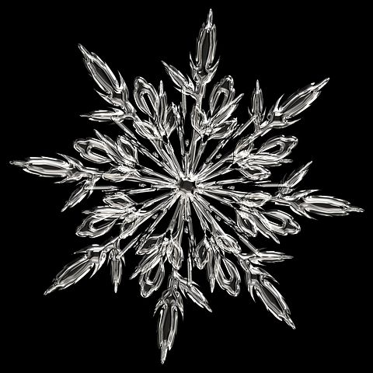
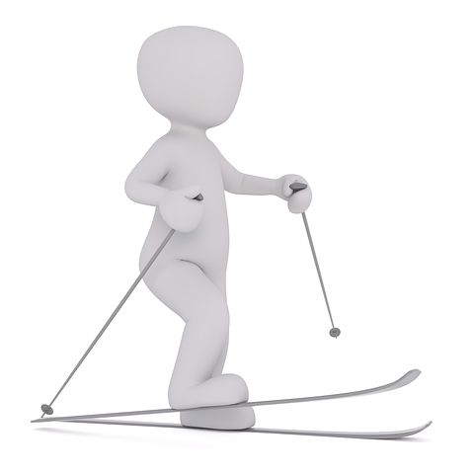
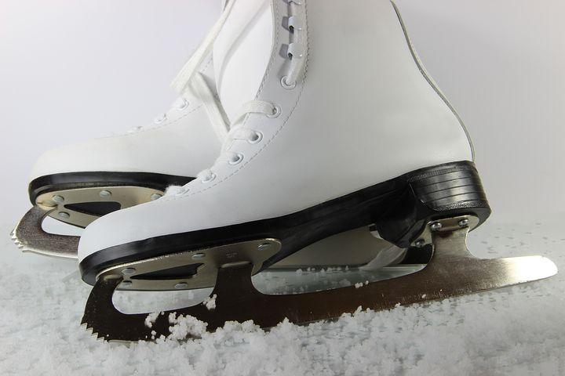
رجل الثلج [rajul althalaj]
Snømann
كثلة ثلجية مدلاة
[kutlat thaljiat mudalla] Istapp
زلاجة [alzilajat] Akebrett
بلورة ثلجية
Balwarat althalj] Snøkrystall
حذاء تزلج [hatha altazlaj] isskøyter
تزحلق على الجليد [altazahuluq] Ski

